Slide 1

Arcalite
Bemutatják: Bali István, Bakó Borka, Katona Bálint

Slide 2
A prezentáció felépítése
A feladat ismertetése
A játék (angol)
Adatszerkezet (angol)
Weboldal
API
Tesztelési folyamat
Továbbfejlesztési lehetőségek

Slide 3
A feladat
Egy asztali alkalmazás készítése
Egy többtáblás adatbázis és vele való kommunikáció
Egy reszponzív weboldal

Slide 4
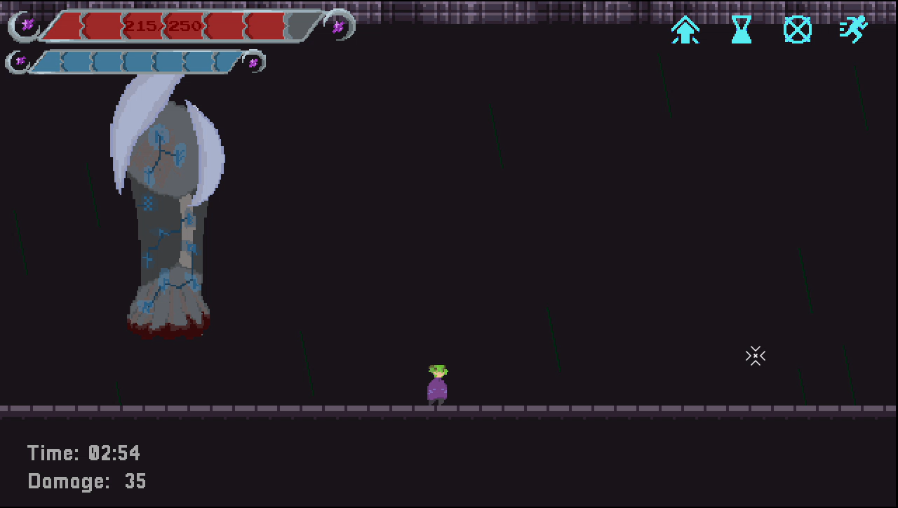
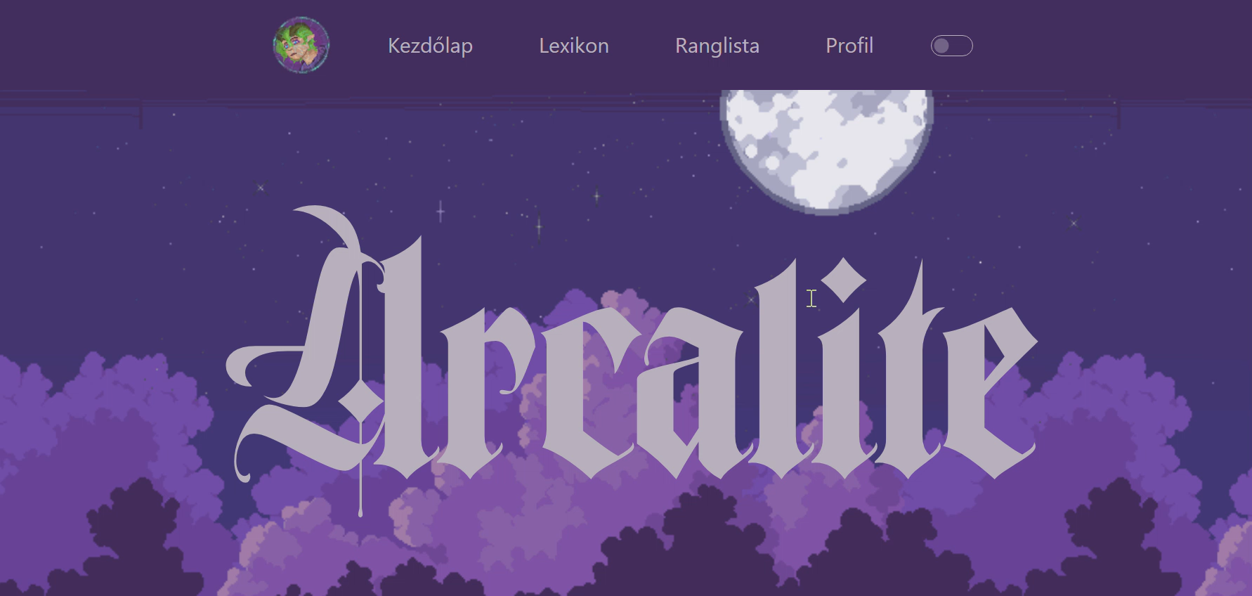
A megoldásunk
Asztali – játék
Ok: érdekeltség a játékfejlesztésben
Weboldal
Tudástár, Fiókkezelés
Notes:
Az asztali alkalmazásnál opció volt egy játék készítése. Két tag is érdekelt a játékfejlesztői szakirányban, ebben is folytatják tanulmányaikat, így kihasználtuk az alkalmat a későbbi tanulmányokra való alapozásra.
A játék mellé egy weboldal általában két fő célt láthat el – egy tudástár vagy lexikon, ahol a játék elemeiről tudhatunk meg információkat; illetve egy felület a felhasználói fiókok kezelésére.
Használt nyelvek/eszközök:
Godot, C#
PHP, Javascript, HTML, CSS

Slide 5



Munka felosztása
Bali István
Backend
Adatbázis
API
Frontend
API komm.
Bakó Borka
Weboldal
Szerkezet
Dizájn
Grafikák
Pályák
Katona Bálint
Asztali alkalmazás
Játékkoncepció
Tervezés
Funkciók
Játékmechanikák

Slide 6
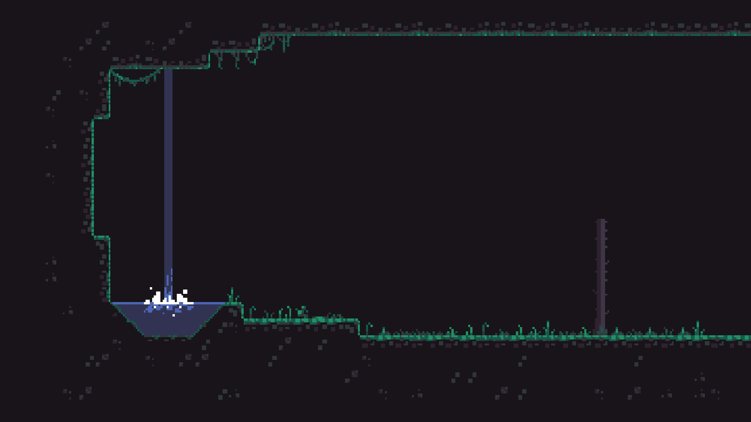

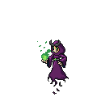
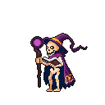


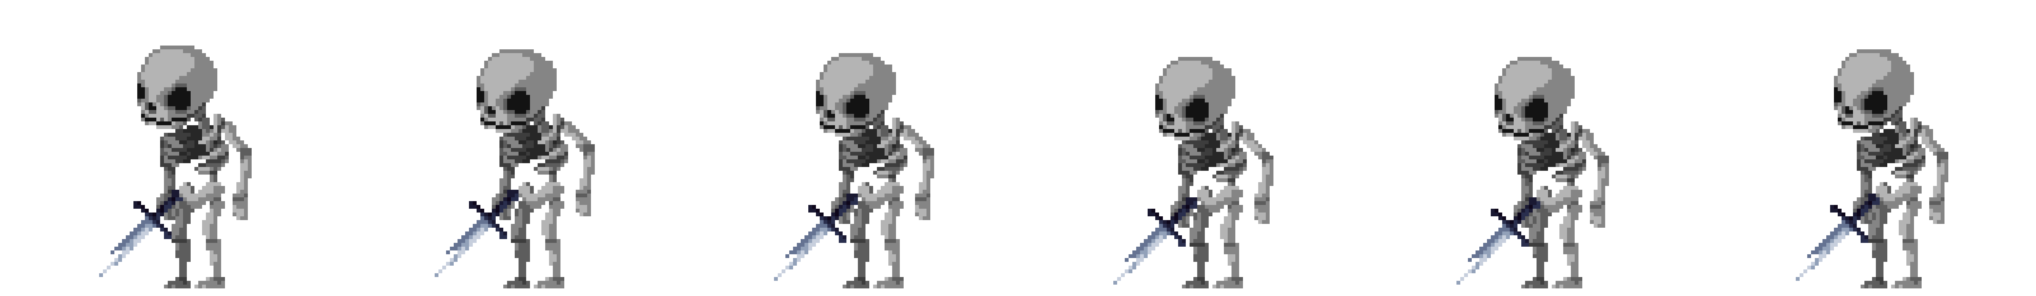


A játék bemutatása
Két-dimenziós oldalnézetes
Végtelenül bővíthető
Notes:
[BÁLINT] Alapfelállás: A játékos egy mágust irányít, aki a pályákon végighaladva különféle varázslatokat és képességeket használ, hogy legyőzze az ellenségek színes és változatos seregét. Az ellenségek legyőzésekor mágikus szilánkokat gyűjthet, amelyekkel egyre erősebbé válik. Időnként erősebb ellenfelekbe is beleütközik – az úgynevezett főellenségekbe –, akik legyőzése jelentős jutalmakkal jár.
A játék úgy lett kialakítva, hogy végtelenül bővíthető legyen: elméletileg végtelen számú pálya és egy végtelenül skálázódó játékos fejlődés párosul benne.
[english backup]
Premise: you play as a mage running through the map, using various abilities and spells to defeat a colorful cast of enemies, collecting their shards to become more and more powerful, occaisonally finding even harder enemies, aka. bosses, whom drop significant rewards upon defeating.l
The game is set up to be infinitely expandable, with potentially endless maps paired with an infinitely scaling player.

Slide 7
Szoba logika
Szoba alapú mozgás
Ellenséges szobák, pihenőszobák, összekötő szobák
Harci lezárás
Függőleges mozgás képes rendszer
Notes:
[BÁLINT]
A pályák szobákra vannak osztva. Minden szoba úgy van méretezve, hogy tökéletesen kitöltse a képernyőt. Amikor a játékos eléri a képernyő szélét, a kamera simán áttolódik a következő szobára. A szobák három kategóriába sorolhatók:
- Ellenséges szobák
- Pihenőszobák
- Összekötő szobák
Az ellenséges szobák egy EnemyControl nevű node-ot tartalmaznak, amely az adott szoba fő logikai vezérlője. Ez határozza meg, mikor kell ellenségeket megjeleníteni vagy eltüntetni, és jelez minden alá tartozó ellenségnek, amikor a játékos belép a szobába. Emellett lezárja a képernyő széleit, hogy a játékos ne tudjon távozni, amíg az összes ellenséget le nem győzte.
A pihenőszobák tartalmaznak egy ellenőrzőpontot. Ez az ellenőrzőpont mentési pontként szolgál a játékban (erről később bővebben), és emellett 20 életerőt is visszaállít a játékosnak.
Az összekötő szobák olyan helyiségek, amelyekben nincsenek ellenségek vagy ellenőrzőpontok. Ezek általában terepet felhasználó akadályokat tartalmaznak, mint például labirintusokat vagy parkour-elemű kihívásokat.
A pályák jelenleg csak vízszintes irányú haladást tartalmaznak, de a backend már elő van készítve a függőleges mozgás támogatására is.
[english backup] The maps are separated into rooms. Each room is sized so it fits the screen perfectly.
When the player reaches the end of the screen, the camera slides over to the next room smoothly.
Rooms can be separated into three categories:
Combat rooms
Resting rooms
Connecting rooms
Combat rooms have an EnemyControl node, which functions as the main logic node of that room. It determines when enemies should spawn or despawn, and signals to all enemies under its command when the player enters the room, while locking the edges of the screen to not allow the player to leave until they have defeated all the enemies in that room.
Resting rooms contain a checkpoint. This checkpoint serves as a saving point in the game (which will be expanded upon later), and additionally restores 20 HP to the player.
Connecting rooms are rooms that don’t have enemies, or checkpoints. These usally contain terrain obstacles, such as mazes, or parkour.
The maps currently only contain horizontal progression, but everything on the backend is prepared for vertical movement.

Slide 8
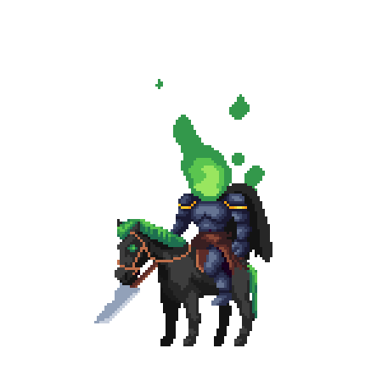
Enemies & Bosses
Core Enemy class
Different types
Elites
Notes:
[BÁLINT]
NOTIFY OF LANGUAGE CHANGE!!!! -> From now on we will be switching languages to english
The five core enemy types all use one core Enemy class, which is then inherited into their own classes, for the individual stats and attacks.
The game features 2 close range enemies, 2 long range enemies, and an elite enemy, which varies based on the region it’s in.
Enemies assume an idle stance upon spawned, pacing back and forth randomly.
Once the player enters the room, the enemy will start to chase, but only if it sees the player. Enemies have Line Of Sight, meaning if there is terrain obstructing its view of the player, the enemy will chase the player’s last known location for 3 seconds, then go back to idle if line of sight could not be reinstated.
All enemy types have their respective health amounts, damage amounts, and cooldowns, all of which scale with the game’s difficulty setting.
Each enemy can attack with the elite hacing a distinct special attack, flinch back hurt if hit with specific projectiles by the player, and die when its health has been depleted.
Upon death all enemies have a set chance to drop shards, which can be picked up by the player to enhance themselves. Drop chance scales with difficulty.

Slide 9
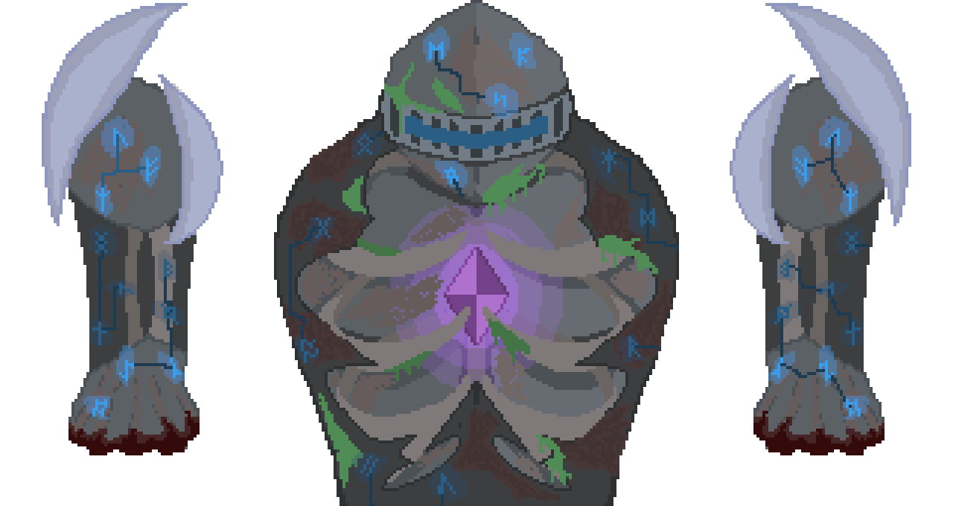
Final boss
Giant ruined mech/golem
Attacks with its arms
Limited vulnerability
Notes:
[BÁLINT]
The game’s current final boss is an ancient mech, abandoned in a ruin. Upon entering the room, the boss rises up from below the ground, signaling the start of the battle.
The mech cannot be defeated by normal means: it can only be hurt by attacking the crystal at its center, which is shielded most of the time.
The mech has four types of attacks:
single smash: one of its arms starts hovering above the player, eventually crashing down causing spikes to stick out of the ground, which damage the player.
Double smash: The mech raises both of its arms, and smashes the grounds, covering the entire field in spikes.
Sweep: one of the arms rotates 90 degrees, and sweeps across the ground, damaging the player if hit.
Laser beam: Shoots a laserbeam from its visor, sweeping through the room 3 times.
After a certain amount of laser attacks (depending on the difficutly), the mech overheats, and opens the crystals protective cage. This is the only time when it can be damaged, so the player has to exploit this if they want to win. Upon defeat the mech falls down into the ground, rewarding the player with a generous amount of shards and a special item.

Slide 10
Player & Items
Agile movement
Various attacks
Health & mana management
Items, abilities
Notes:
[BÁLINT]
Player movement uses the WASD control scheme.
Pressing or holding the left mouse button shoots out a simple magic bullet, dealing the amount of damage that is indicated in the bottom left of the screen.
Holding the right mouse button starts charging a larger attack, which gains size and damage the more the player hold the button, shooting the projectile upon releasing the button. The player is not allowed any other interaction while holding right click, and is gradually slowed.
Pressing shift allows the player to dash. The direction is either towards the mouse pointer, or towards the currently held movement keys (8dir). Dash mode can be chosen through the settings menu.
The Space key casts Oracle, a magic circle which after forming, starts to slow enemies and projectiles that enter it.
Items aquired from the Headless horseman and mech boss can be activated with the E and Q keys. Necklace (horse): Rapidfire – greatly increases attack speed of basica attack, but adds noticable dispersion. Active for 5 seconds, cooldown 10 seconds.
Orichalcum core (mech): Shield – grants invulnerability for 2 seconds. Cooldown 20 seconds (iirc).
Oracle, charge attack and item abilities cost mana. Mana recharges 1 per second, with a cap of 100.

Slide 11
Settings
Difficulty
Resolution
Keybinds
Notes:
[BÁLINT]
The settings menu has 4 tabs: Game, Video, Audio and Controls. The Game tab contains the difficulty, and the dash mode selectors. (MAYBE EXPLAIN WHAT DIFFICULTY AND DASHMODE DO) The Video tab contains the options to change window mode, resolution and vsync. (THESE DON’T NEED EXPLANATION)
The Audio tab is currently disconnected, as the game does not have any sort of audio – future development. (NO EXPLANATION)
The Controls tab allows for the rebinding of all keybinds, consisting of a primary and a secondary keybind. (EXPLAIN KEY REBIND BECAUSE I SUFFERED TOO MUCH FOR IT TO NOT BE MENTIONED) At the bottom, there is a:
back button, which allows for exiting the menu without saving the changes.
Reset button, which resets all settings to their default state,
Save button, which saves all changes made into the config file, and exits the menu.
Settings are saved in an .ini file

Slide 12
Saving & Loading
Saving
Savefile structure
Loading
Notes:
[BÁLINT]
As previously mentioned, the game saves progress at every checkpoint. When a checkpoint is triggered, a script runs through all important data, and saves it into a .txt file.
Important data includes:
Map
Active checkpoint
Clear state of all rooms
Player’s stats
Equipped items
The savefile’s ID (for database)
Save name
Playtime
On the „Play” submenu, the user will see an option to Continue an existing save, or create a new save. The continue button will not be operable if there is no available savefile. The new game button will promt the user to name their save, after which the game will start. When pressing continue, the script will read the savefile and load all data back into their respective containers, from which the game can calculate the player’s progress and allow them to continue from where they left off.

Slide 13
Database & Website connection
Login
SaveData
Notes:
[BÁLINT]
In the main menu, the user will find a Website button, which opens the website in the user’s default browser.
In the top left corner, the user will see a panel displaying the current account information. By default, this panel will say „Guest”, with an option below to Sign in, or Register.
Registering cannot be done inside the game, so the button will take the user to the website’s registration page. Pressing Sign in will promt a popup, where the user has to type in their email and password, and if both are correct. Upon a successfull sign in, the buttons will change to a single „Sign out” button, and the „Guest” label will change to the user’s Username.
When the user is sign in, the Continue button in the Play submenu will change. Instead of loading in the active savefile immediately, it will open a separate submenu, where the active profile’s saved games are listed out. If there is an active local save (meaning it was created locally and has not been linked to another profile) it will appear in the top of the list, allowing the user to continue the local save, which then will be linked to their account. If there are no save files available there will be a text popup informing the user.

Slide 14
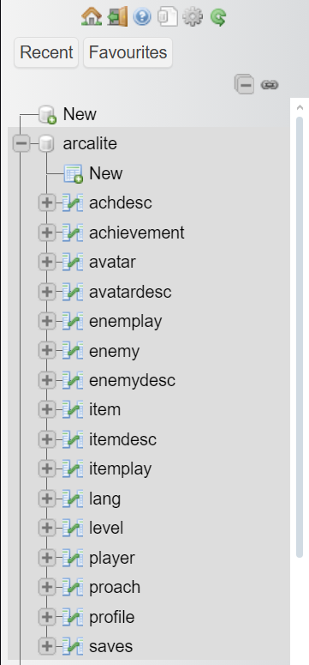
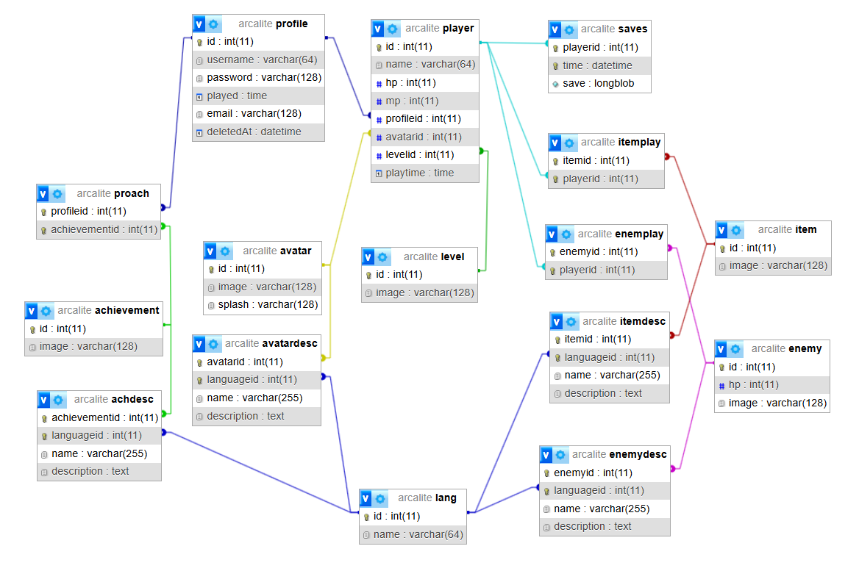
the Database
Notes:
[SITYU]

Slide 15
the Database

Slide 16
The database
the Database

Slide 17
The database

Slide 18
the Database

Slide 19
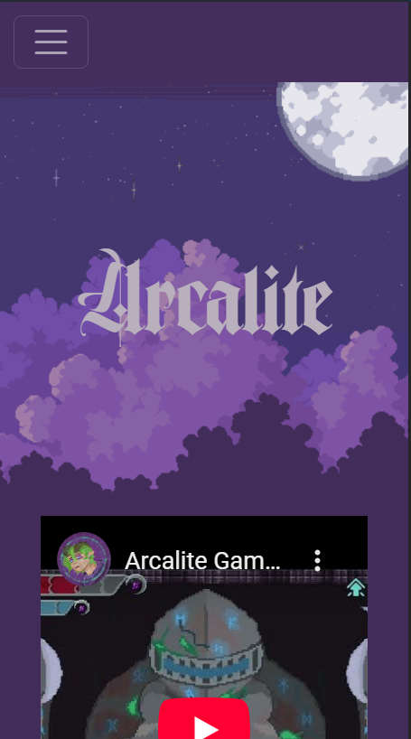
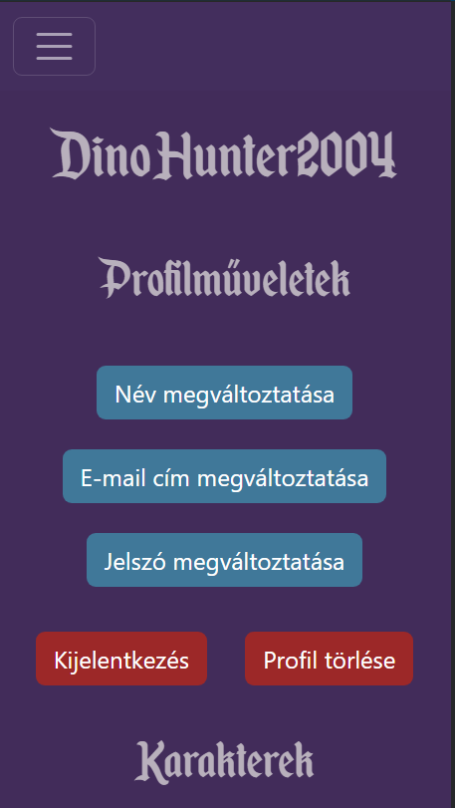
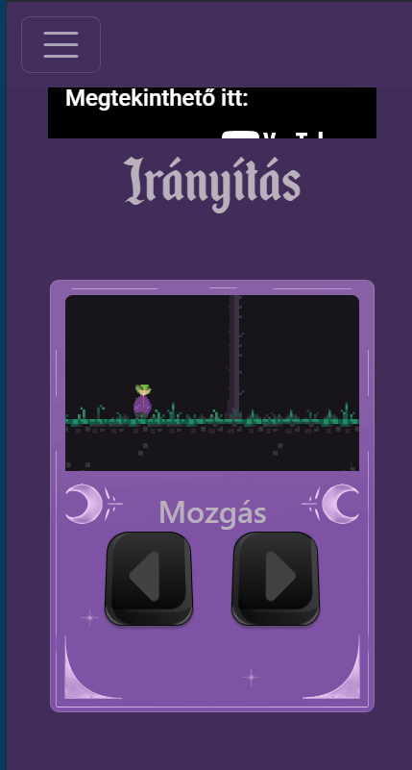
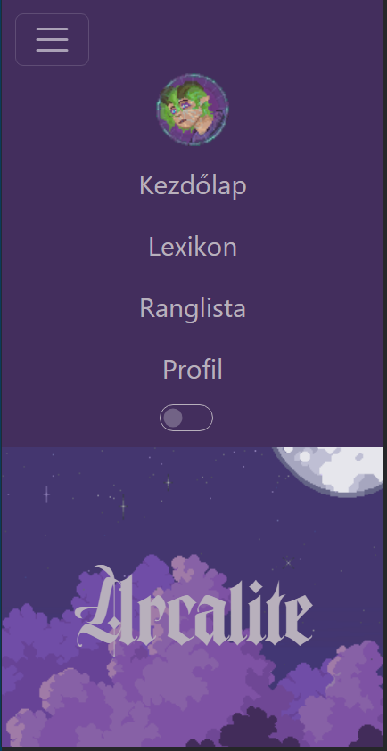
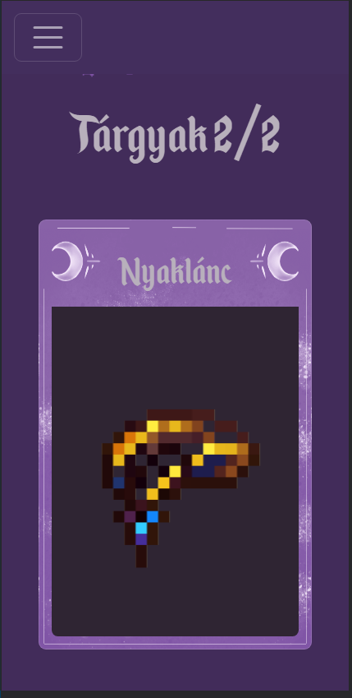
The website
Style
CSS
Bootstrap
Uiverse
Notes:
[BORKA]
The website’s structure is mostly done with Bootstrap elements, the CSS besides flexboxes provides the visuals and modifications to the bootstrap elements if needed.
The menu was also made with Bootstrap navbar.
Uiverse is a website that you can import premade ui elements from. This was used on our main page that we will show later.
The web is responsive, here’s a quick demonstration of it’s mobile view.
Bootstrap elemekből áll fent nagyrészt, CSS a flexboxokon kívül csak a bootstrap módosítása (meg esztétika)
Uiverse: jó kis oldal, van rajta rengeteg importálható elem (gombok)
Menü is bootstrap
Reszponzív

Slide 20
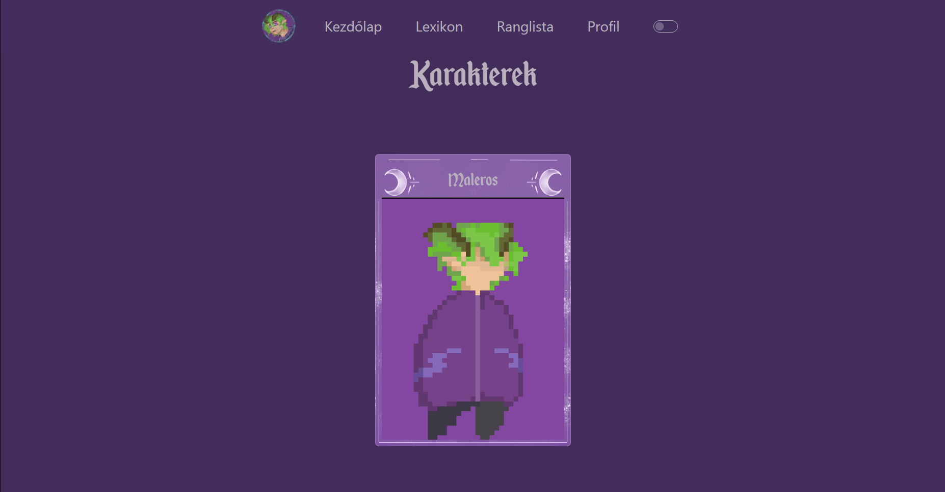
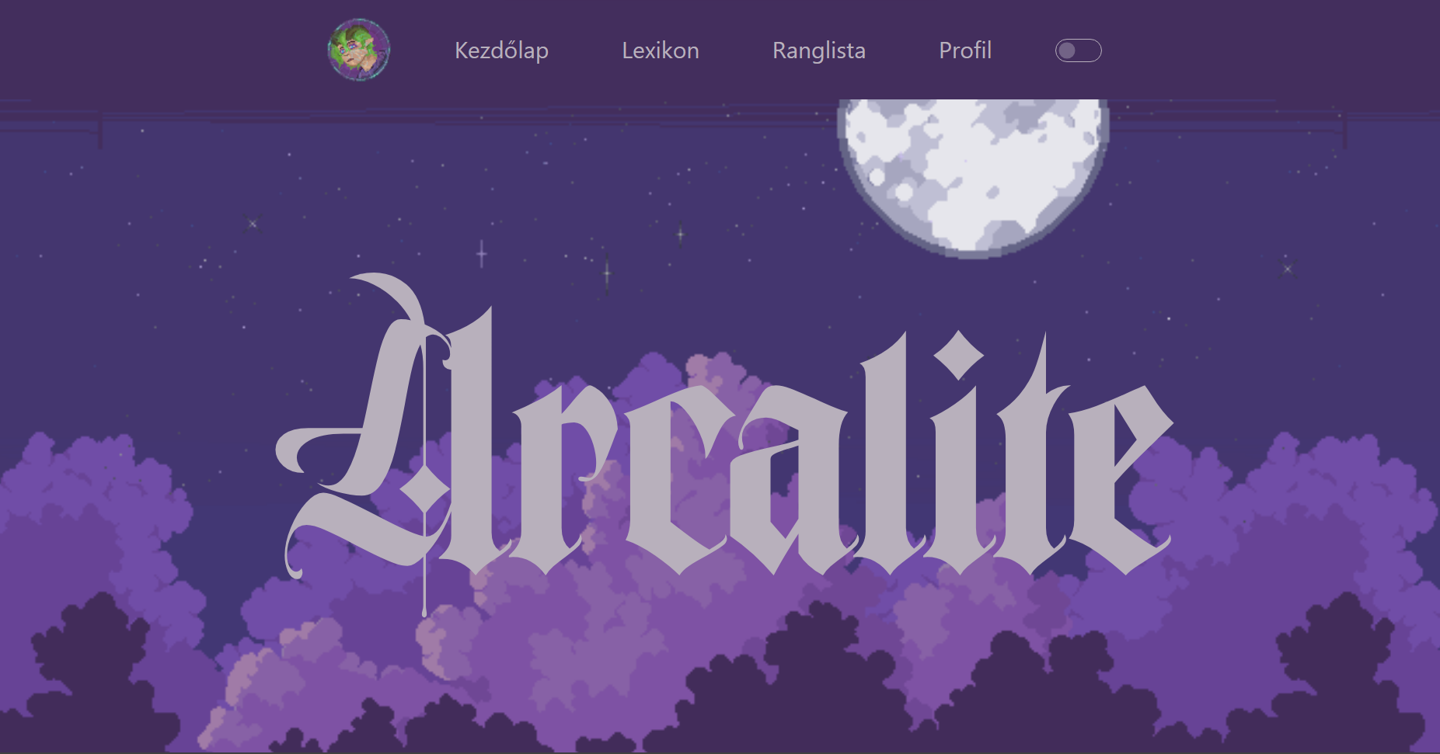
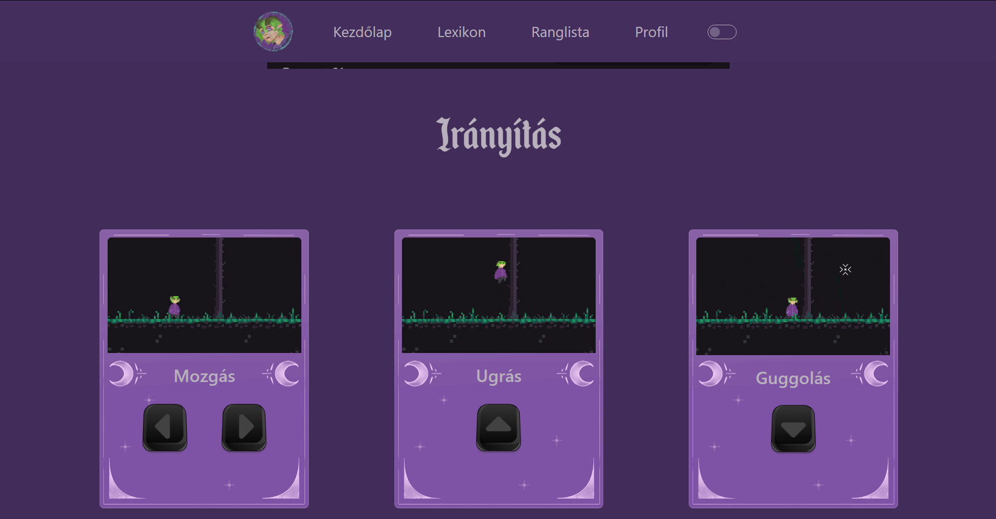
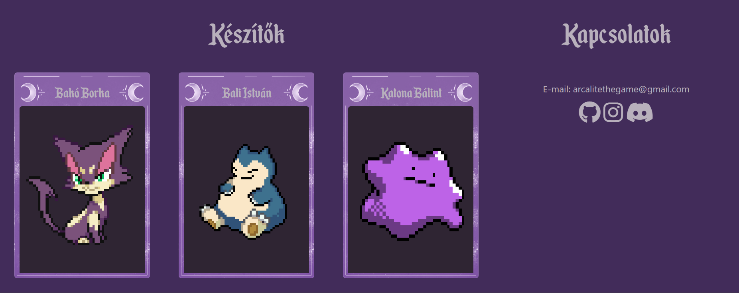
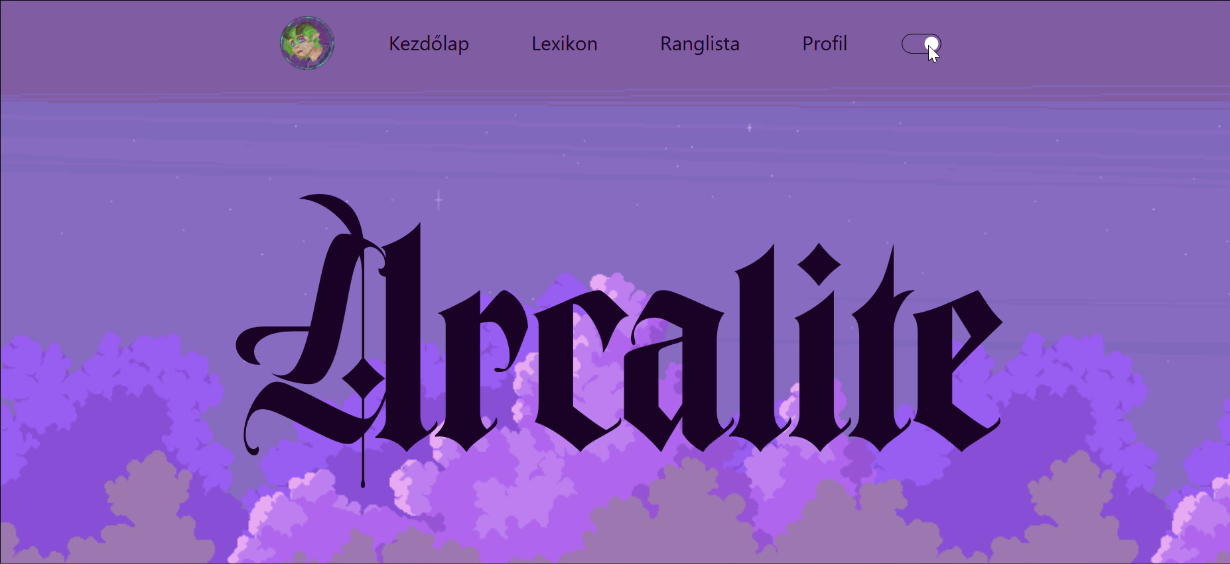
A weboldal részei – a főoldal
Notes:
-irányítás: uiverse
-karakterek: egyelőre cask egy van
-készítők, socials

Slide 21
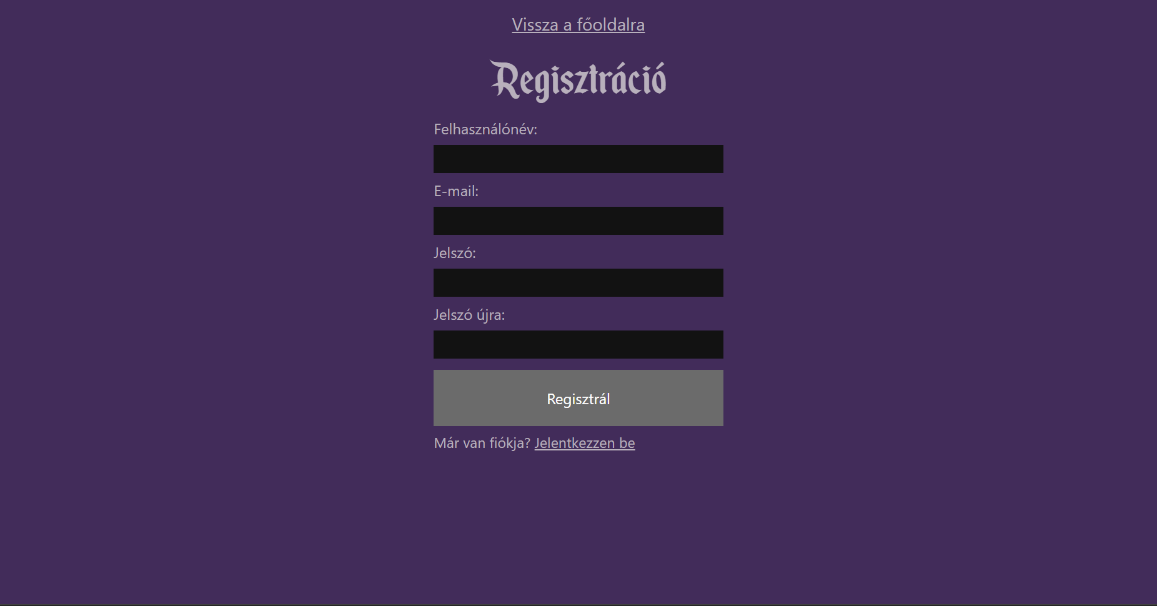
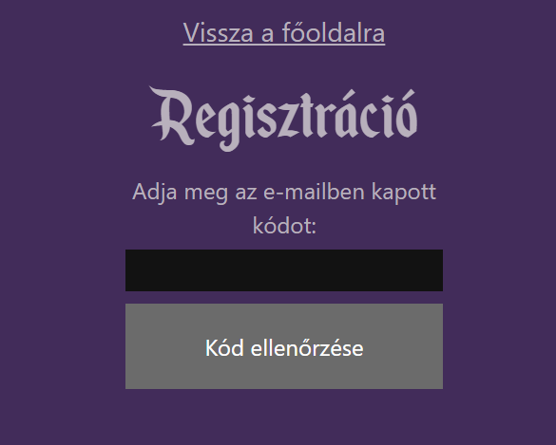
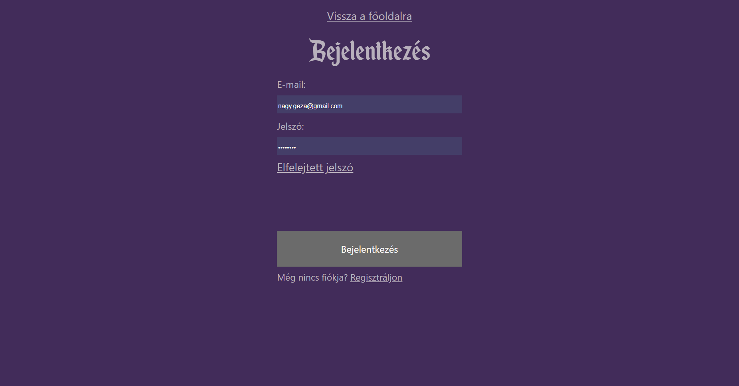
A weboldal részei – a bejelentkezés

Slide 22
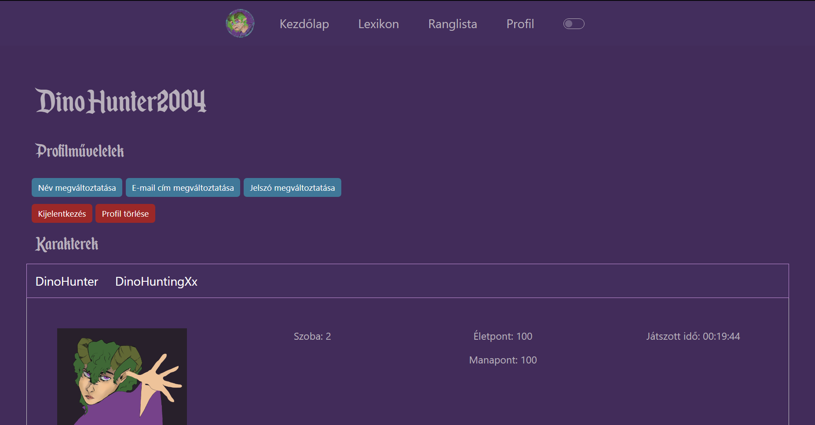
A weboldal részei – a profil oldal
Notes:
Ha a felhasználó be van jelentkezve elérhető a profil oldal, tabokkal lehet váltogatni a felhasználóhoz hozzárendelt karakterek között
Profilműveletek, pl. ami a videón van a kijelentkezés

Slide 23
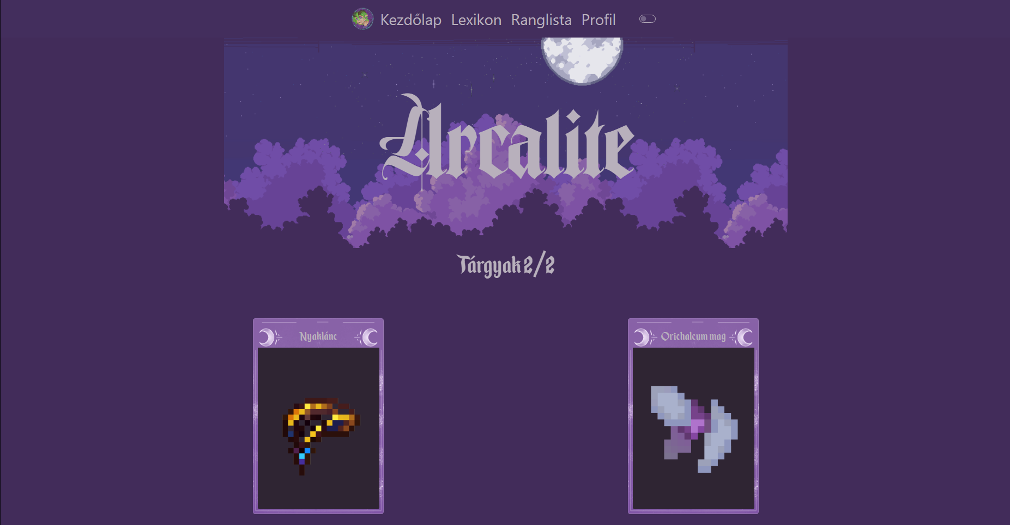
A weboldal részei – a lexikon
Notes:
A lexikon elérhetővé válik, ha a felhasználó be van jelentkezve.
Itemek meg enemyk kilistázva.

Slide 24
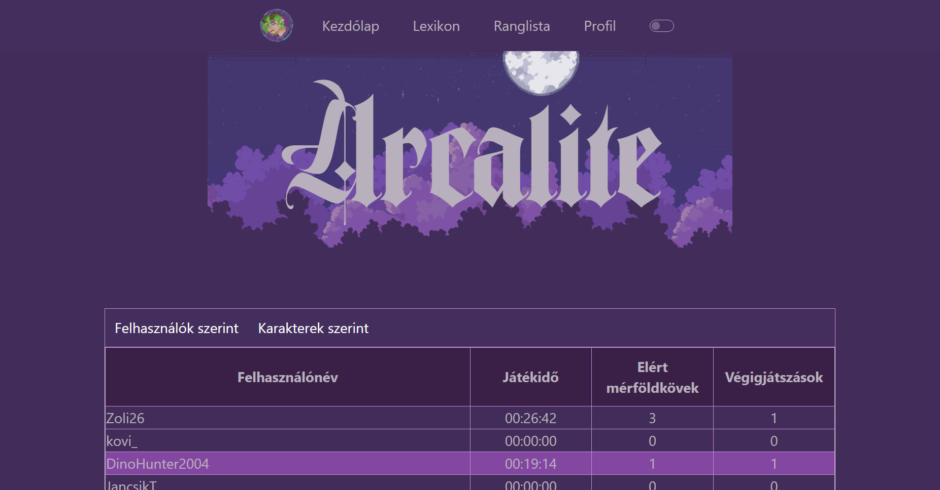
A weboldal részei – a ranglisták
Notes:
A ranglista elérhető mindenkinek, lehet végigjátszás szerint vagy profil szerint nézni, rendezhetőek
Ha be van jelentkezve a fellhasználó, kiemeli melyik profil és karakter tartozik hozzá.

Slide 25


A weboldal funkcionaltása
Javascript
Stílus-szkriptek | Egyéb
API kommunikáció
Menü
Témaváltás
Notes:
[SITYU]

Slide 26

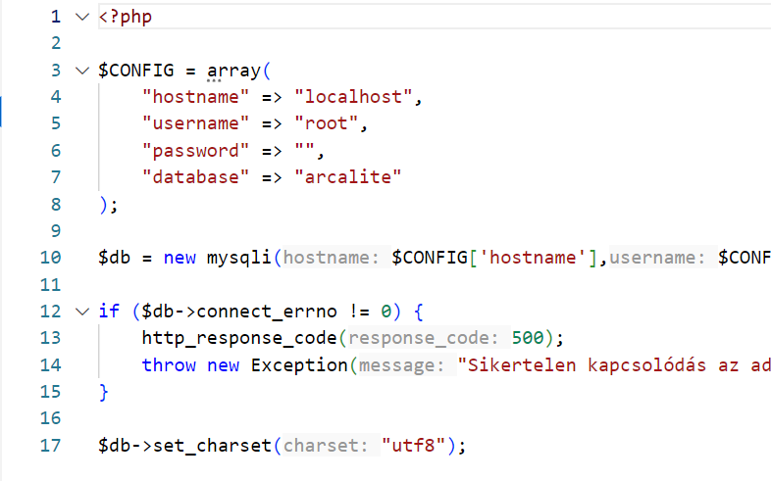
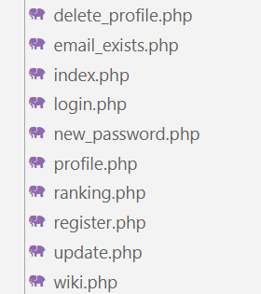
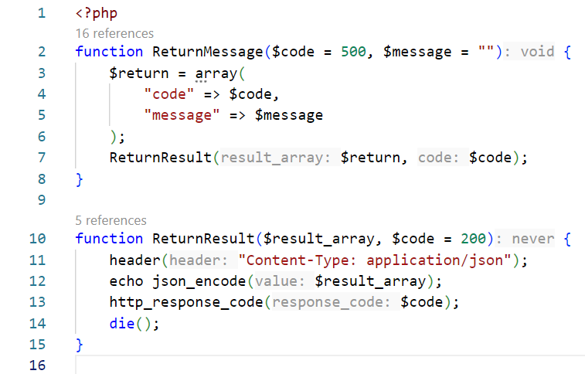
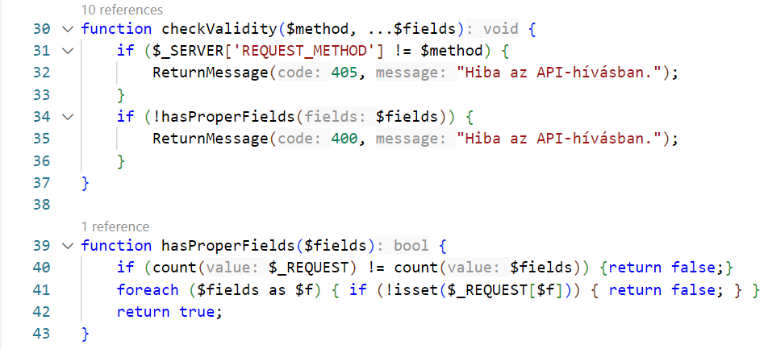
Az API
Biztonságosabb kommunikáció az adatbázissal
PHP
Közös állományok
Kapcsolat
Visszatérés
Validálás
Végpontok
Notes:
[SITYU]
Very biztonságos, very safe 👍
PHP-ban írtuk, mert könnyű vele az adatbázis kezelése és visszaküldése.
Az API végpontjainak sok közös eleme van, ezek kikerültek két közös fájlba. Az egyik a connection.php, melyben az adatbázis-kapcsolat felállítása és ellenőrzése, hiba esetén hiba visszaadása történik.
A válaszüzenetek küldését végző függvények a másik közös config.php-ben találhatóak. Ezek JSON-formátumban adnak vissza adatokat, mely lehet egy üzenet, de egy adathalmaz is. Emellett HTTP válaszkódokat is megadhatunk, így hibaüzenetekhez is ezeket használjuk.
Mivel a végpontok meghívásakor az első lépés a bejövő API-kérés ellenőrzése, validálása, ezek a funkciók is a közös config.php-be kerültek. Itt ellenőrzésre kerül a meghívott metódus, illetve a bemeneti adatok. Hiba esetén megfelelő hibakódok és üzenetek is kerülnek visszaadásra.
A végpontok maguk itt láthatók. Van, amelyik fiókkezelésre szolgál, és van, amely adatokat ad vissza (pl. lexikon vagy ranglista)

Slide 27
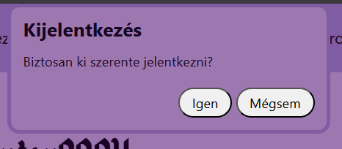
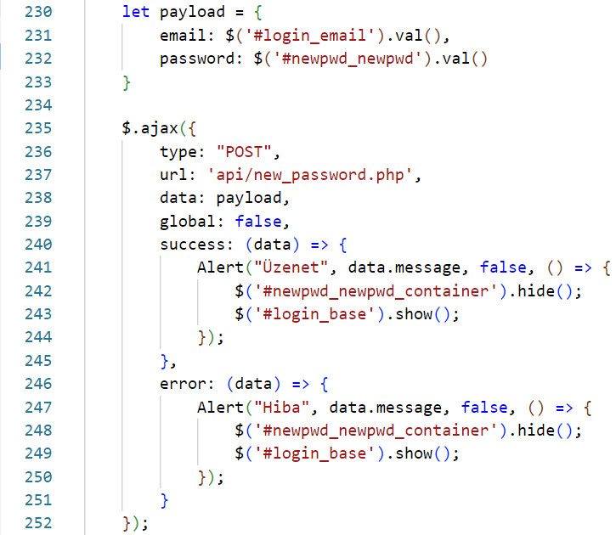
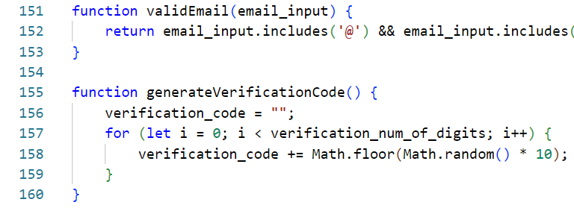
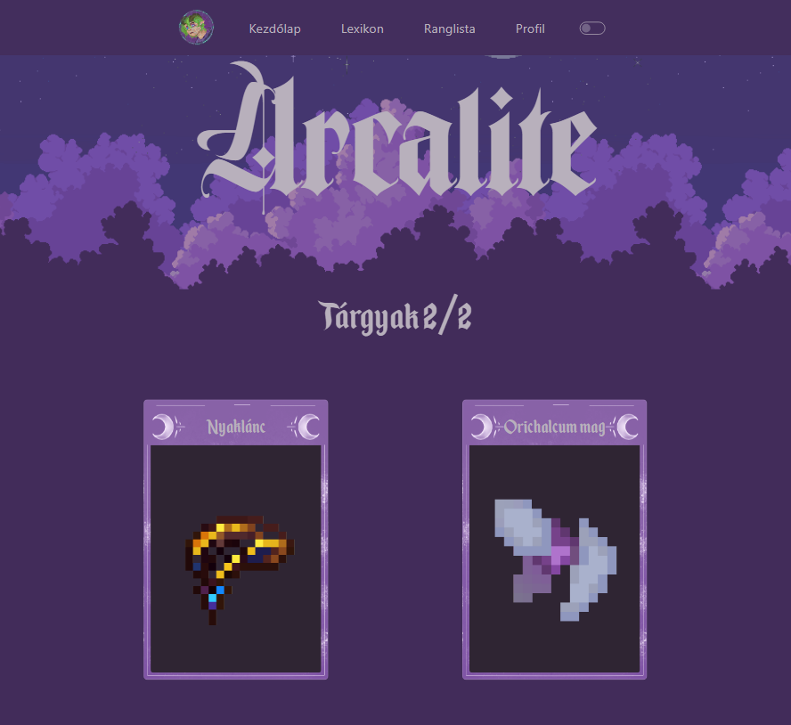

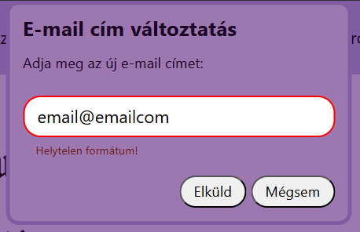
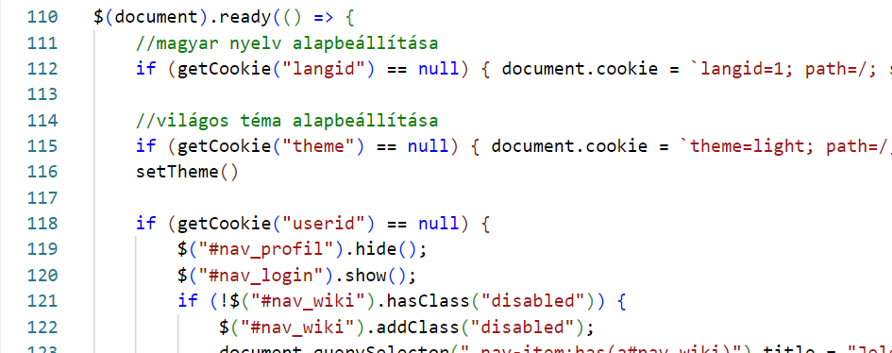
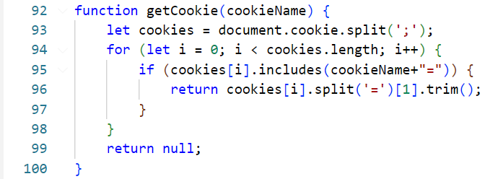
Kommunikáció az API-al
Javascript, jQuery
Közös állomány (common.js)
getCookie()
Oldal alapbeállításai
Popup
Minden oldalhoz saját szkriptfájl (is)
Validálás és egyebek
API-kérés
Kapott adatok kezelése
Notes:
A weboldal működését ugye JS-sel oldottuk meg.
jQuery nagyon hasznos, mert rövidít, egyszerűbb (pl később egy API-kérés)
Van egy közös állomány, a common.js, ahol általános, minden oldal által használt funkciók vannak.
Ilyen pl. az alapbeállítások, mint a cookie-k reset-elése, a téma és nyelv automatikus beállítása (ha még nem lenne), a menü beállításai (profil/bejelentkezés + lexikon bejelentkezettség alapján jelenik meg/érhető el)
Itt vannak a popup-ok is, amit a legtöbb oldal használ legalább hibaüzenetek megjelenítésére.
Illetve a getCookie() függvény, mellyel egy megadott nevű cookie értékét kérhetjük le. Ugye így van tárolva a userid, username, langid és theme, úgyhogy hasznos függvény.
Minden oldalnak van egy saját szkriptje is, ahol az oldalhoz szükséges funkcionalitást oldottuk meg.
Ilyen pl. a bevitt adatok validálása (email, megadott verif. Code), de akár az e-mailben küldött verifikációs kód generálása, vagy a kijelentkeztetés.
Itt láthatunk egy példát egy API-kérésre, amit ezek a JS-szkriptek intéznek.
A kérés után a válasz lekezelését is ők végzik. Megjelenítik a hibát, feltöltik a táblákat / diveket.

Slide 28
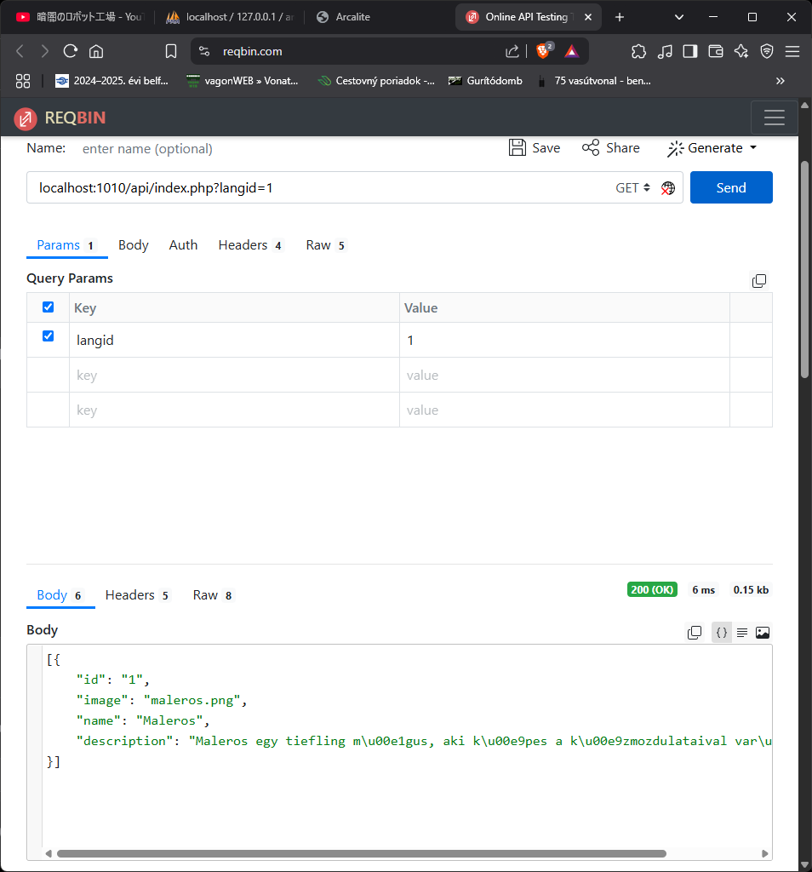
Tesztelés
Manuálisan történt
Mi + ismerősök/barátok
Használt segédprogramok
ReqBin – API
Notes:
Tesztelés kézileg történt, adódva a projekt jellegéből.
A játékot mind mi kiteszteltük fejlesztés közben, mind barátoknak odaadtuk tesztelésre.
Használt program csak egy volt az API teszteléséhez a ReqBin. Ezzel tényleges API hívásokat intézünk, viszont sokkal gyorsabban, mint ha magunk csinálnánk. Egyből látjuk az eredményt is.

Slide 29
Egyéb használt technológiák
Projekt menedzsment
Github
Milanote
Szerkesztőprogramok
Aseprite
Krita
Források
Itch.io
Notes:
[WHOEVER FEELS LIKE IT]

Slide 30
Továbbfejlesztési lehetőségek
Alapok készen → végtelenségig bővíthető
Többnyelvűség
Mérföldkövek
Több játszható karakter
Biztonsági fejlesztések

Slide 31
Köszönjük a figyelmet!
Instagram: @arcalite.game

